Slide 1
手指静脉算法研发平台的设计与实现
指导老师：尹义龙教授
杨公平教授
小组成员：郭洋 姜永强
康泽岩 温依琳

Slide 2
成员介绍及分工
郭洋（组长） | 项目负责人。规划任务进度，督促组员按进度完成任务。 主持平台主要框架代码编写及技术文档的编辑
姜永强 | 主要负责Matlab混合编程内容 主持演示程序代码编写及配置文档编辑
康泽岩 | 重点参与平台实现代码的编写 编辑操作文档
温依琳 | 负责资料的收集以及项目过程的记录 项目故障测试及记录

Slide 3
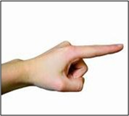
背景介绍
指静脉识别是指以人的手指红外静脉图像为特征的一种生物识别技术。
其过程包括采样，建立模板，匹配。
Image capturing
Preprocessing
Feature extraction
The enroll stage
Database
Image capturing
Preprocessing
Feature extraction
Genuine or imposter？
Matching
The recognition stage

Slide 4
设计初衷

Slide 5
项目简介
本项目的主要内容包括：
1、指静脉识别算法研发平台的设计；
2、指静脉识别算法研发平台的实现；
3、部分指静脉识别算法的实现；
4、指静脉识别效果的演示。

Slide 6
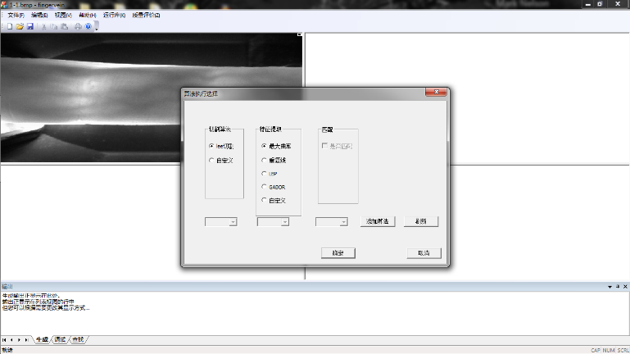
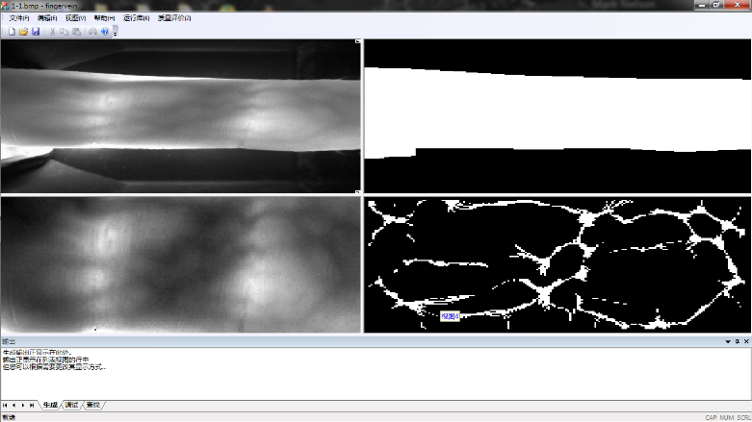
平台简介
1.实现
基于C++基础类库MFC，配合使用OpenCV及Matlab
2.功能
对单幅及双幅指静脉图像
①内封算法各步骤展示
②外部代码导入执行
③质量评价

Slide 7
平台简介（续）
2.功能（续）
对整个静脉库
3.文档
技术文档 实现方式简介
指静脉算法研发平台操作手册 介绍使用方法
手指静脉识别算法研发平台及演示程序配置手册 介绍配置细节
①内封算法在库中执行
②导入外部代码在库中执行
③得到FRR,FAR,ROC三个图线及EER值

Slide 8
演示程序简介
1.实现
基于C++基础类库MFC，配合使用OpenCV及Matlab
2.功能
指静脉识别过程演示
采集指静脉库
3.文档
技术文档、操作文档、
注册过程（enroll）
匹配过程（match）

Slide 9
创新点及实用性
1.平台的设计
综合考虑科研和演示两方面的需求。科研平台能够能够显示算法的中间结果和最终结果，为科研工作的开展提供参考。演示平台可以直观的体验手指静脉识别的整体过程，同时也能满足后续数据库采集的需求。
2.MFC，OpenCV与Matlab相结合
平台在核心算法上面使用的代码为Matlab代码，原因是Matlab在处理图片及绘制曲线时有更好的性能。而在可视化上使用MFC与OpenCV库提供的函数，将三者结合。
3.实用性的考量
本平台已在MLA实验室投入使用。主要作用为：
①实验室对外展示
②实验室代码整合（兼容Matlab代码）
③研一新生初期学习（简单的操作以及可视化界面）
④建立指静脉库及制图

Slide 10
创新性及特色
1.平台的设计
综合考虑科研和演示两方面的需求。科研平台能够能够显示算法的中间结果和最终结果，为科研工作的开展提供参考。演示平台可以直观的体验手指静脉识别的整体过程，同时也能满足后续数据库采集的需求。
2.MFC，OpenCV与Matlab相结合
平台在核心算法上面使用的代码为Matlab代码，原因是Matlab在处理图片及绘制曲线时有更好的性能。而在可视化上使用MFC与OpenCV库提供的函数，将三者结合。
3.实用性的考量
本平台已在MLA实验室投入使用。主要作用为：
①实验室对外展示
②实验室代码整合（兼容Matlab代码）
③新生初期学习（简单的操作以及可视化界面）
④建立指静脉库及制图

Slide 11
实验设备
手指静脉采集仪一台（MLA实验室提供）：（图片）

Slide 12
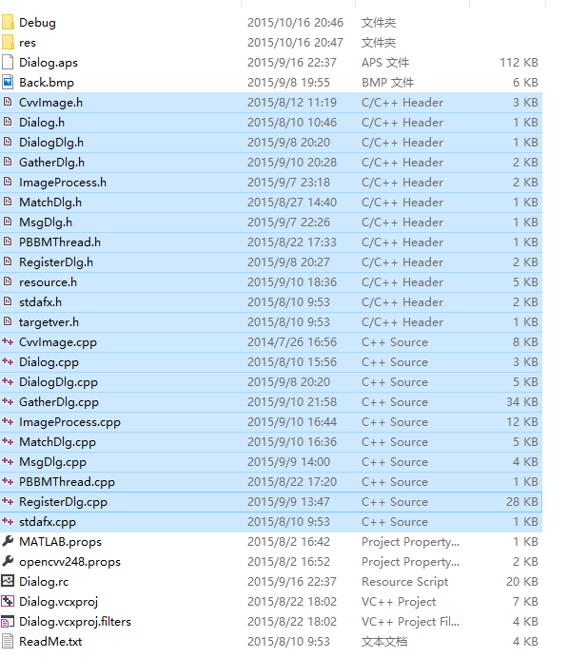
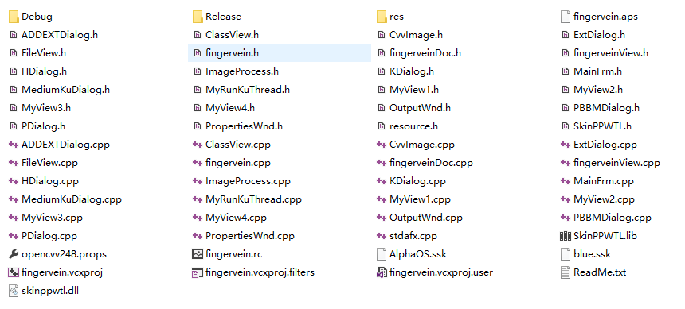
文件展示
两个程序，超过70个文件的编写。

Slide 13
项目展示
视频展示

Slide 14
谢谢

